Slide 1
例3-5-4
非线性系统
辨识

Slide 2
高斯RBF网络
用于
非线性系统辨识

Slide 3

仿真系统

Slide 4
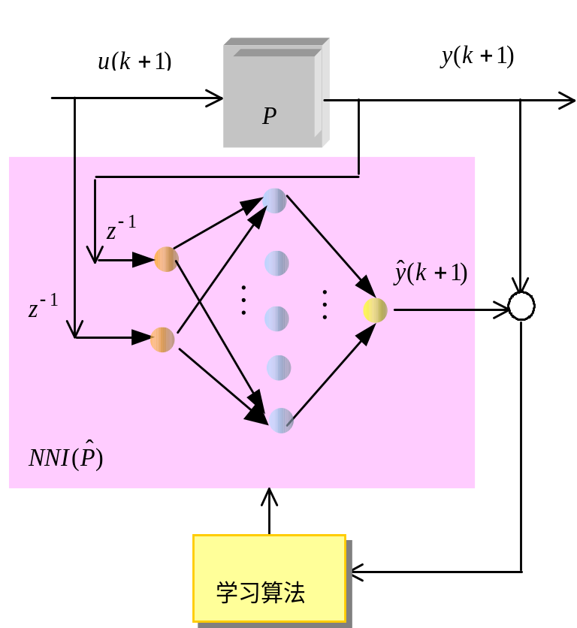
辨识结构
串－并联结构
非线性DTNN ：
Gauss宽度σ=1；中心值为随机小数
权值初值为随机小数

Slide 5
辨识过程及结果

Slide 6
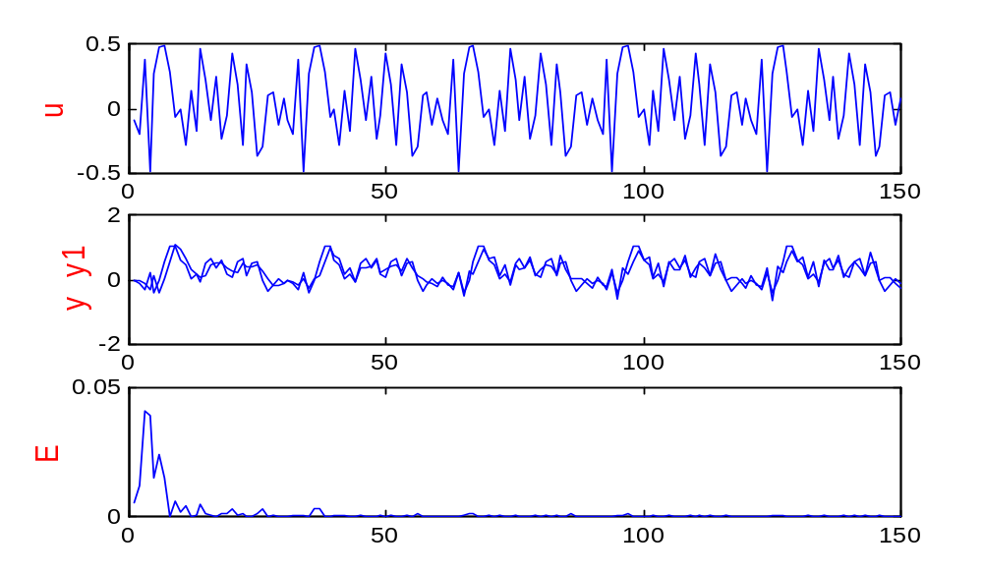
系统输入、输出：u、y 辨识器输出：y1
准则函数：E

Slide 7
结束

